Slide 1






Curs de instruire pentru angajații operatorilor „Apă-Canal”
Modulul 15: Securitatea și sănătatea în muncă în cadrul operatorilor de alimentare cu apă și de canalizare
Sesiunea 2: Evaluarea factorilor de risc, prim pas în prevenirea accidentelor de muncă
Bînzari Vitalie, Inspectoratul de Stat al Muncii
16 – 17 – 18 octombrie 2018, Chișinău
INSTITUTUL DE FORMARE CONTINUĂ ÎN DOMENIUL ALIMENTĂRII CU APĂ ŞI CANALIZĂRII
PENTRU MEMBRII ASOCIAȚIEI „MOLDOVA APĂ-CANAL”

Slide 2
Rolul fișei de evaluare a factorilor de risc în sistemul de muncă
Activitatea prin care se identifică factorii de risc existenţi la posturile de lucru şi se cuantifică dimensiunea riscurilor
Răspunde la întrebarea: ce riscuri sunt la postul de lucru şi care pot fi consecințele
Este o examinare sistematică a riscurilor legate de toate componentele procesului de muncă:
      executant
      sarcina de muncă
      echipamente de muncă
      mediul de muncă
Răspunde la: - ce riscuri există la postul de lucru evaluat
- ce riscuri pot fi eliminate
- ce măsuri de prevenire şi protecţie trebuie luate pentru a ţine sub control riscurile care nu pot fi eliminate(asumate)

Slide 3
  Conceptul
  STANDARD CEI 812/1985
      Defineşte riscul: probabilitatea producerii unei vătămări sau afecţiuni a organismului uman cu anumită gravitate şi frecvenţă a consecinţelor
  STANDARD EN ISO 12100-1:2003 (fost EN 292-1)
      - Parametrii de cuantificare a riscului: gravitatea şi frecvenţa consecinţei maxime previzibile a acţiunii factorului de risc asupra organismului uman
  STANDARD EN ISO 14121-1:2007 (fost EN 1050)
      Stabileşte principiul de evaluare a riscului: identificarea factorilor de risc din sistemul analizat şi cuantificarea dimensiunii riscurilor pe baza combinaţiei între gravitatea şi frecvenţa consecinţei maxime previzibile a acţiunii factorului de risc asupra organismului uman
      Prezintă în rezumat şase metode de evaluare a riscurilor (HAZOP, MOSAR, AMDEC, DELPHI, WHAT IF, APR)

Slide 4
FORMELE DE CLASIFICARE
Risc real - cel transformat în accident sau boală profesională (rezultă din statistică)
Risc potenţial – cel care poate produce un accident sau poate duce la o îmbolnăvire profesională
Risc rezidual – cel care rămâne după luarea tuturor măsurilor cunoscute

Slide 5
SITUAŢIA MORBIDITĂŢII PROFESIONALE ÎN EUROPA
205 milioane angajaţi în Europa
7 milioane accidente de muncă şi îmbolnăviri profesionale pe an
159 000 decese cauzate de bolile profesionale
7 460 decese provocate de accidentele de muncă
La fiecare 3,5 minute există în Europa un accident de muncă soldat cu deces
La fiecare 4,5 secunde un lucrător european este implicat într-un accident de muncă cu ITM de cel puţin 3 zile
(sursa Agenţia Europeană pentru Securitate şi Sănătate în Muncă)

Slide 6
SCOPUL
Stabilirea priorităţilor în alocarea resurselor pentru măsurile de prevenire şi protecţie (în funcţie de ierarhizarea riscurilor)
Fişa de riscuri şi fişa de măsuri de prevenire rezultate din evaluare – suport pentru instruirea la locul de muncă
Compararea diverselor sisteme de muncă din punct de vedere al periculozităţii, cu aplicaţii în acordarea stimulentelor, respectiv sancţiunilor
Permite gestionarea computerizată a riscurilor la posturile de lucru dacă se constituie bănci de date cu rezultatele evaluării

Slide 7
CADRUL LEGAL
PE PLAN EUROPEAN:
  DIRECTIVA CADRU 391/1989 (Art. 6, alin.2, pct.b)
      Stabileşte răspunderea angajatorului pentru evaluarea riscurilor la toate posturile de lucru din companie/organizaţie
PE PLAN NAŢIONAL:
  LEGEA 186-XVI/2007
    Art. 10, alin.(4), lit.a)
Angajatorul este obligat să evalueze riscurile profesionale, în special la alegerea echipamentelor de lucru, a substanţelor sau a preparatelor chimice utilizate, precum şi la amenajarea locurilor de muncă;
    Art 13, lit. a)
Angajatorul are şi alte obligaţii
să fie în posesia unei evaluări a riscurilor profesionale, inclusiv a celor referitoare la grupurile sensibile la riscuri specifice;

Slide 8
PRINCIPIUL EVALUĂRII RISCULUI
Identificarea factorilor de risc din cadrul sistemului de muncă analizat şi cuantificarea dimensiunii riscurilor pe baza combinaţiei între gravitatea şi frecvenţa consecinţei maxime previzibile a acţiunii factorilor de risc asupra organismului uman

Slide 9
METODE DE EVALUARE A RISCURILOR
4 categorii (funcţie de modelul teoretic al genezei accidentelor de muncă care stă la baza lor)
  Metode de tipul “Controale şi verificări”
        (check-listuri la nivel de companie, de secţie, de post de lucru, de instalaţie)
  Metode bazate pe modelul Heinrich
        (check-listuri de condiţii şi comportamente periculoase)
  Metode bazate pe teoria fiabilităţii sistemelor
      Analiza modurilor de defectare şi a efectelor lor (AMDE)
      Analiza arborelui de defecte (ADD)
      Analiza preliminară a riscurilor (APR)
      Metoda HAZOP (Hazard operability)
      Metoda MOSAR
  Metode bazate pe ergonomia sistemelor
      Metoda DSF (Diagnosis safety form)
      Metoda DCT (Diagnostique des conditions du travail)
      Metoda SDQ (Safety diagnosis Questionare)
      Metoda MORT (Management Oversight and risk tree)
      Metoda RENAULT
      Metoda INCDPM Bucureşti Romania
      Metoda Mera

Slide 10
ETAPELE EVALUĂRII
IDENTIFICAREA FACTORILOR DE RISC (PERICOLELOR)
    DELIMITAREA POSTULUI DE LUCRU
    CONSTITUIREA ECHIPEI DE EVALUARE
    ANALIZA ÎN TEREN ŞI IDENTIFICAREA FACTORILOR DE RISC
      (instrument de lucru: Liste de factori de risc)
EVALUAREA RISCURILOR
    - STABILIREA CONSECINŢEI MAXIME PREVIZIBILE ASUPRA ORGANISMULUI UMAN (instrument de lucru: Liste cu consecinţele posibile, leziuni şi afecţiuni ale organismului uman)
    STABILIREA CLASEI DE GRAVITATE (instrument de lucru: Grile cu clase de gravitate)
    STABILIREA CLASEI DE FRECVENŢĂ (instrument de lucru: Grile cu clase de frecvenţă )
    STABILIREA NIVELURILOR DE RISC PARŢIALE (Scala nivelurilor de risc)
    CALCULUL NIVELULUI DE RISC GLOBAL PE POST DE LUCRU

Slide 11
3. IERARHIZAREA RISCURILOR ŞI STABILIREA MĂSURILOR DE PREVENIRE ŞI PROTECŢIE
(Formular: Fişă de măsuri propuse)
4. IMPLEMENTAREA MĂSURILOR
(Decizii luate în cadrul unității)
5. MONITORIZAREA APLICĂRII MĂSURILOR ŞI REEVALUAREA (Control intern)

Slide 12
CU CE SE FINALIZEAZĂ EVALUAREA RISCURILOR
FIŞA DE EVALUARE - EXEMPLU
UNITATEA: .............. SECŢIA: .................... |  | FIŞA DE EVALUARE A POSTULUI DE LUCRU |  |  | NUMĂR PERSOANE EXPUSE: ... DURATA EXPUNERII: ..............
POSTUL DE LUCRU: |  |  |  |  | ECHIPA DE EVALUARE .................
COMPONENTA SISTEMULUI DE MUNCĂ | FACTORI DE RISC IDENTIFICAŢI |  | FORMA CONCRETĂ DE MANIFESTARE A FACTORILOR DE RISC (descriere, parametri) | CONSE-CINŢA MAXIMĂ PREVI-ZIBILĂ |  | CLASA DE GRA-VITA-TE | CLASA DE FREC-VENŢĂ | NIVEL DE RISC
0 | 1 |  | 2 | 3 |  | 4 | 5 | 6

Slide 13
FIŞA DE MĂSURI PROPUSE - EXEMPLU

Slide 14
ERORI FRECVENTE ÎN EVALUAREA RISCURILOR
ETAPA 1: IDENTIFICAREA RISCURILOR
    Neluarea în considerare a tuturor componentelor sistemului de muncă analizat (echipamente şi materiale, mediul de muncă, sarcina de muncă, lucrător)
    Echipa de evaluare incompletă (evaluator, lucrător, medic, )
    Lipsa buletinelor de analiză(formularelor tipizate e necesar de la aprobat la nivel de unitate )
ETAPA 2: EVALUAREA RISCURILOR
    Stabilirea eronată a consecinţei (lipsă de personal calificat)
    Lipsa statisticii accidentelor şi bolilor şi, prin urmare, stabilirea eronată a clasei de frecvenţă
    Nediferenţierea evaluării “stărilor” şi “variaţiilor”

Slide 15
ETAPA 3: IERARHIZAREA RISCURILOR ŞI STABILIREA MĂSURILOR DE PREVENIRE
    Nerespectarea ordinii ierarhice a măsurilor de prevenire
      Măsuri de eliminare a riscurilor (prevenire intrinsecă)
      Măsuri de izolare a riscurilor (protecţie colectivă)
      Măsuri de izolare a omului (protecţie individuală)
ETAPA 4: IMPLEMENTAREA MĂSURILOR
    Lipsa unui plan de acţiune- de prevenire si protectie - care să cuprindă măsurile ierarhizate în ordinea descrescatoare a nivelului de risc, termene, responsabilitati si costuri.
ETAPA 5: MONITORIZAREA APLICĂRII MĂSURILOR ŞI REEVALUAREA
    Lipsa controlului aplicării măsurilor
    Lipsa informării managerilor şi angajaţilor
    Lipsa reevaluării la intervale regulate

Slide 16
CURSUL DE MANAGEMENT AL RISCURILOR
1. Convocarea
echipei de
evaluare
2. Vizita la
2.Vizita
la fața locului
pentru
a identifica
pericolele
3. Evaluarea
gravității
pericolului
4. Evaluarea
probabilității că
pericolul se
va declanșa
5. Combinarea valorilor
de gravitate
+ probabilitate
pentru a evalua
RISCUL

Slide 17
6. Compararea
Ratei de risc cu
un criteriu
7. Identificarea
priorităților
8. Implementarea
Controlul.
Ierarhia
controalelor.
9. Informarea
muncitorilor
10. Monitorizarea
și revizuirea

Slide 18
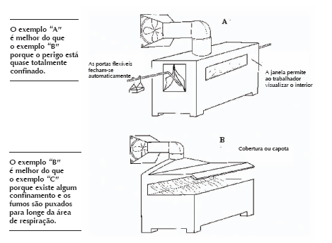
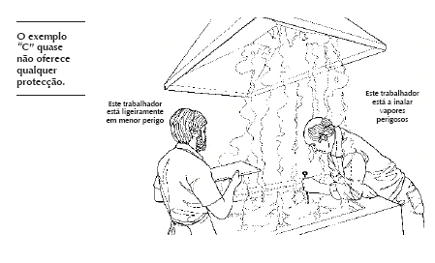

Slide 19
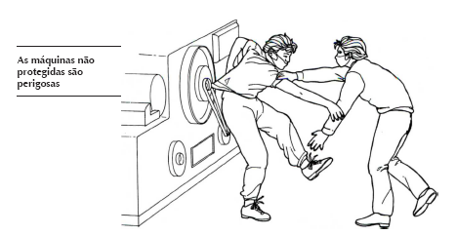
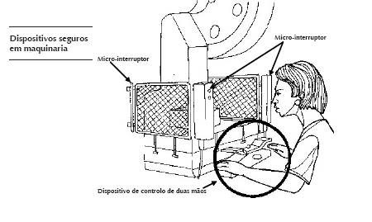

Slide 20
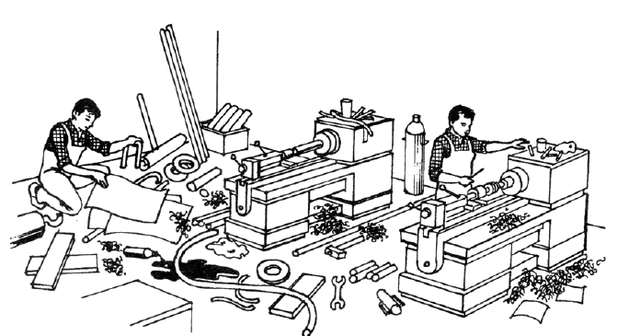

Slide 21
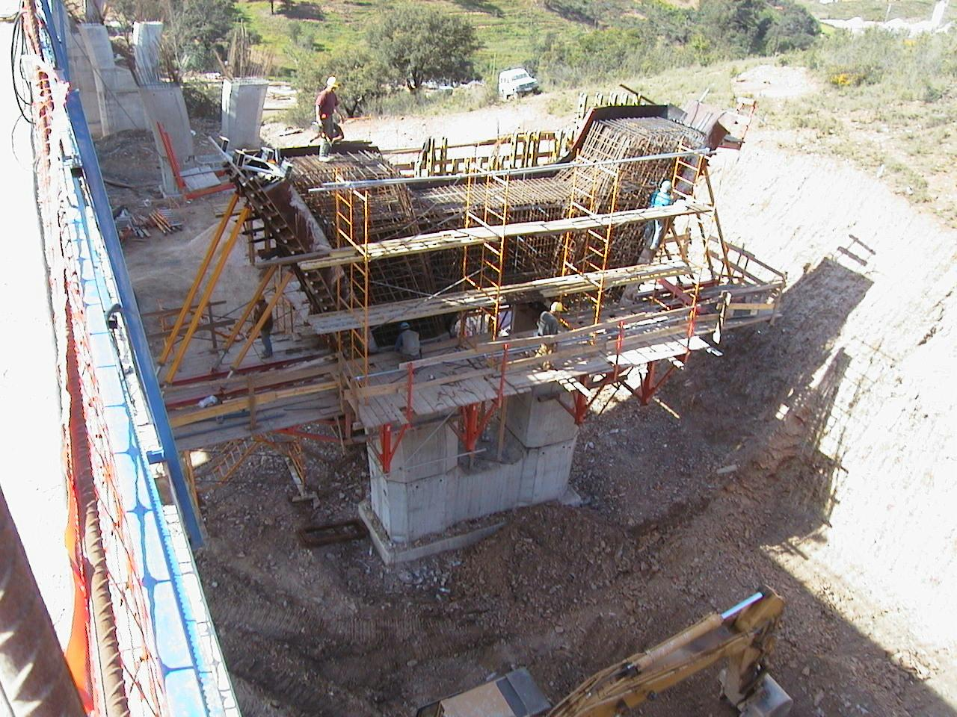
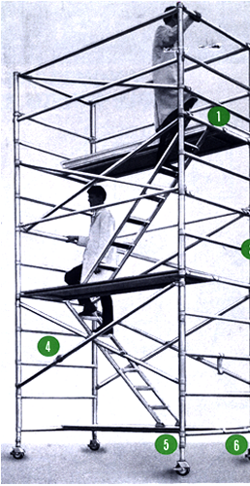

Slide 22
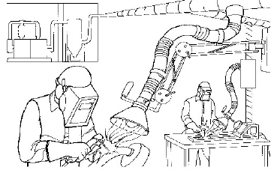
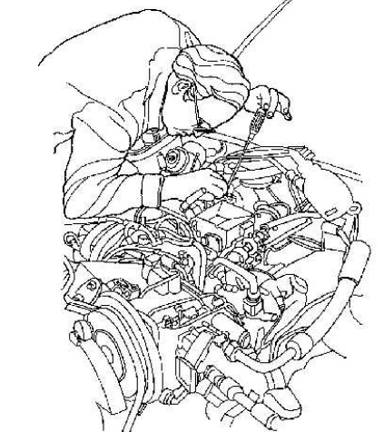
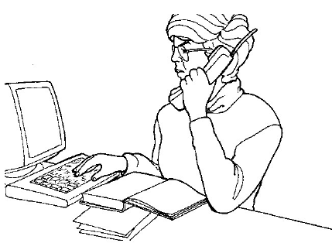
Identify the risks

Slide 23
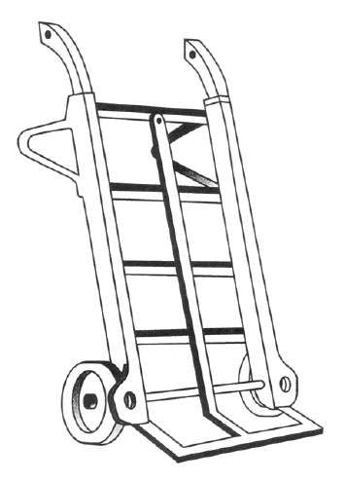
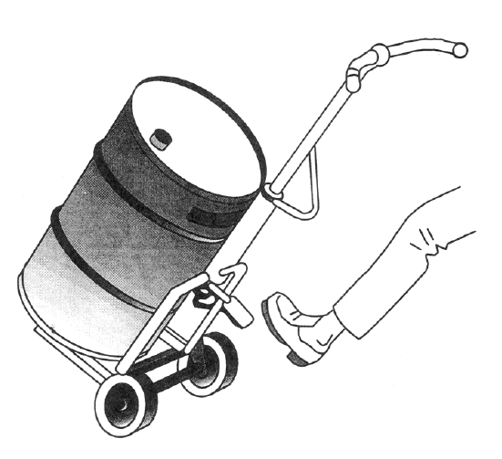

Slide 24


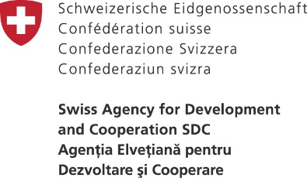


INSTITUTUL DE FORMARE CONTINUĂ ÎN DOMENIUL ALIMENTĂRII CU APĂ ŞI CANALIZĂRII
PENTRU MEMBRII ASOCIAȚIEI „MOLDOVA APĂ-CANAL”
Vă mulțumim pentru atenție
Bînzari Vitalie
Tel: 079816991
E-mail: binzarivitalie@mail.ru
www.ifcaac.amac.md
ifcaac@fua.utm.md
telefon: (022) 77-38 22
www.amac.md
apacanal@yandex.ru
telefon: (022) 28-84-33
Proiect co-finanțat de
In cooperare cu

